Slide 1


ספריית pandas
02 DataFrame

Slide 2
תזכורת - Series
מבנה נתונים חד מימדי (בדומה לרשימה ומערך).
Series דומה למערך אך יש בו אבן בניין חשובה נוספת: index.
מה זה index ? מצביע על איבר ברשימה. Index יכול להיות מסוג מחרוזת או מסוג מספר.
לזכור – ב-Series (ובהמשך גם ב-DataFrame ) תמיד יש index!
index =
a
b
c
d
e
f
g
dtype = ‘int32’
data =
14
36
56
0
67
99
-5

Slide 3
DataFrame
מבנה נתונים דו מימדי (בדומה למטריצה או טבלה)
בדומה ל-Series גם ל-DataFrame יש index !
מורכב מ-Seriesים שמחוברים יחדיו – כל עמודה היא Series וגם כל רשומה היא Series.

Slide 4
DataFrame
Series
Series
Series
Index
Columns
ת"ז | שם פרטי | שם משפחה | גיל
4389482 | גיל | כהן | 14
3928398 | תומר | בן אברהם | 56
8398265 | יוסי | גביש | 34
8989543 | נועה | שלום | 23
5435445 | מעין | רמיל | 56
3423435 | צליל | לוי | 87
4435465 | עומר | קריב | 88
Series
Series
Series
Series
Series
Series
Series

Slide 5
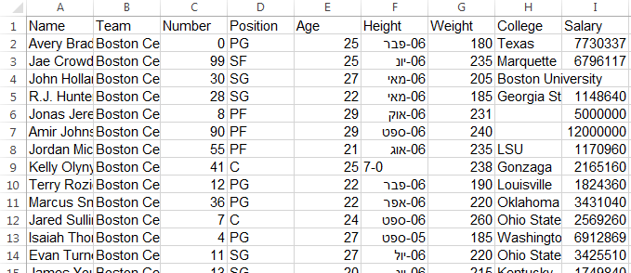
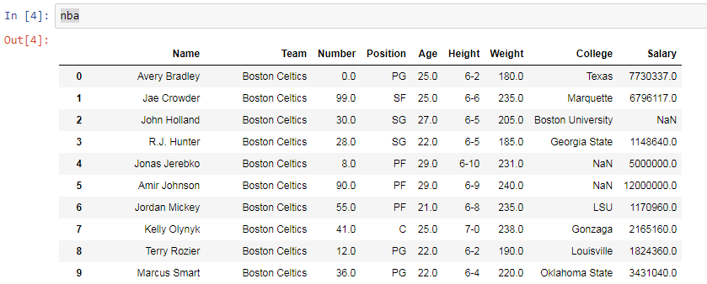

קריאת מידע מאקסל/csv
ל- pandas יש פונקציה מובנית שנקראית read_csv()\read_excel() ומאפשרת לקרוא מידע מקובץ אקסל או ולהטעין אותו ישירות לSeries.

Slide 6
פונקציות מובנות של DataFrame
head()
tail()
index
axes
dtype
values
index
shape
get_dtype_counts()
value_counts
query()
………….
יש המון פונקציות ותכונות מובנות אך אין צורך לזכור את כולן !
סביבת jupyter מציעה השלמה אוטומטית ( וגם עם הזמן אתם תזכרו יותר ויותר...)

Slide 7
התעסקות עם שדות
insert()
dropna()
add()
sub()
mul()
value_counts()
sort_index()/sort_values()
fillna()
astype()
nunique()
del
……
יצירת שדות חדשים.
שינוי שדות קיימים.
מיון לפי שדות/אינדקס.
מחיקת שדות קיימים.

Slide 8
ועוד פונקציות...
rank()
nlargest()
nsmallest()
info()
……

